Slide 1
銅酸素平面上のハバード模型における交替磁性と多極子秩序
Altermagnetism and multipole in a Hubbard model on copper oxygen plane

Slide 2
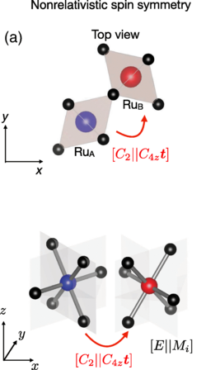
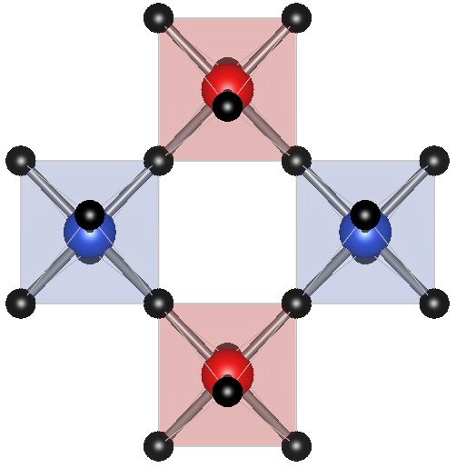
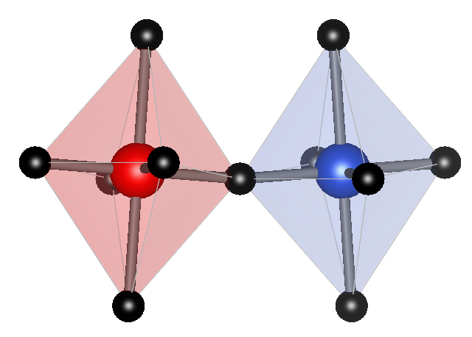
交代磁性を示すモデル
モデル化
RuO2
Cuprate (La2CuO4)

Slide 3
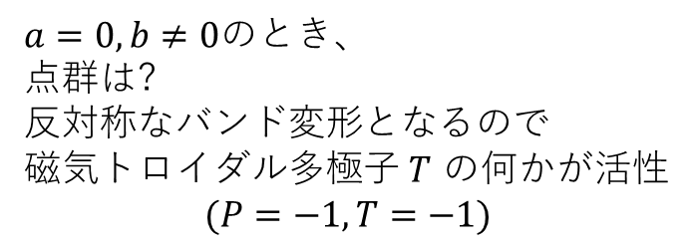

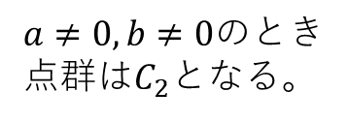
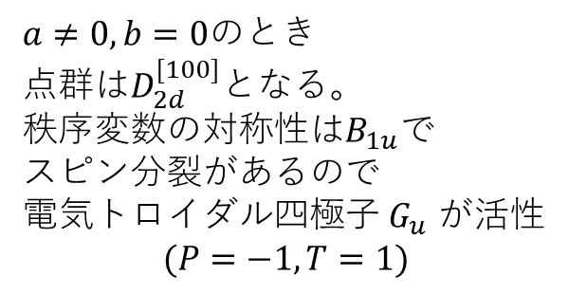
結晶の副格子対称性の変化
$$a=0,b=0→D_{4h}$$
$a≠0,b=0$のとき
点群は$D_{2d}^{[100]}$となる。
秩序変数の対称性は$B_{1u}$で
スピン分裂があるので
電気トロイダル四極子 $G_{u}$ が活性
$$(P=−1,T=1)$$
$a=0,b≠0$のとき、
点群は?
反対称なバンド変形となるので
磁気トロイダル多極子 $T$ の何かが活性
$$(P=−1,T=−1)$$
$a≠0,b≠0$のとき
点群は$C_{2}$となる。

Slide 4
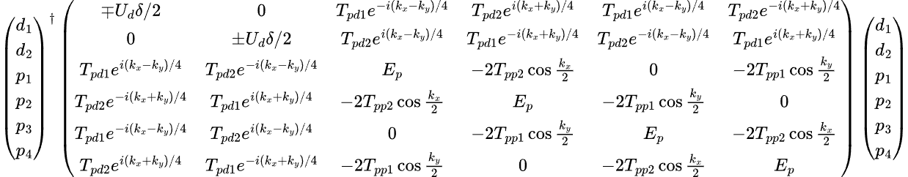
計算するモデル

Slide 5
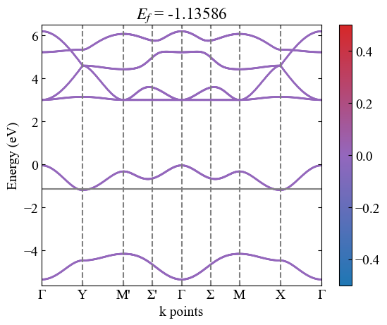
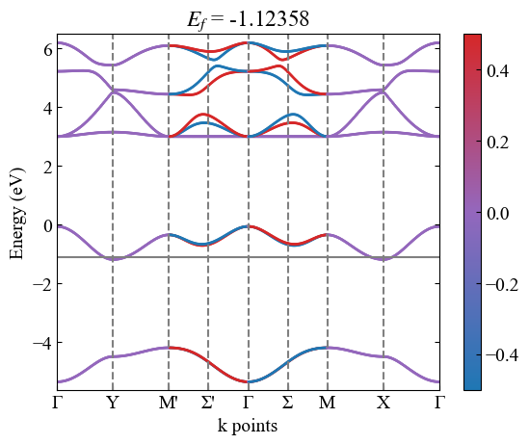
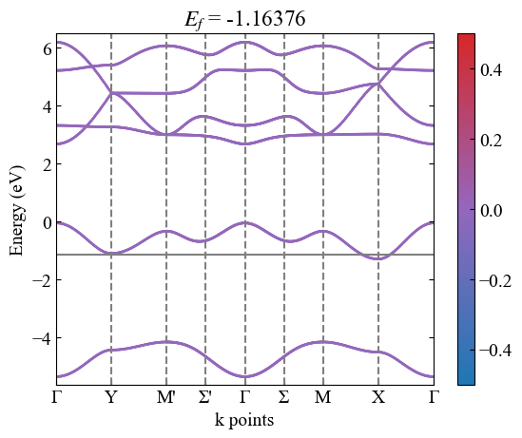




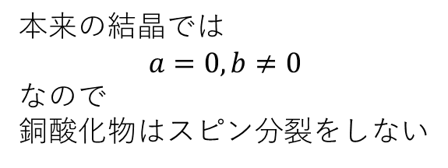

バンド図
Cu-O: 等方的 $a=0$
Cu-O: 異方的 $a=0.1$
本来の結晶では
$$a=0, b≠0$$
なので
銅酸化物はスピン分裂をしない
O-O: 等方的 $b=0$
スピン分裂の由来は何か?
(あまり考えることのない
Cu-Oの異方性を入れたうえで
O-O間のホッピングも必要
なのはなぜか)
酸素の異方性を入れると
バンドがひずむのは何なのか?
→拡張多極子による理解
O-O: 異方的 $b=0.1$

Slide 6








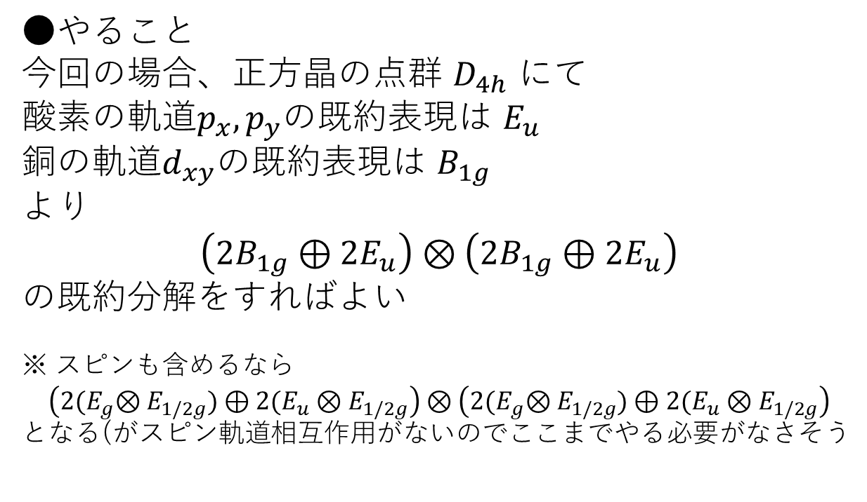














拡張多極子による分類
$$u$$
$$u,v$$
$$b_{1g}$$
$$e_{g}$$
$$v$$
$$a_{1g}$$
●お気持ち
各軌道の直積表現を直和分解すると、
各既約表現は多極子と対応づけることができる
$$xy$$
$$xy, yz, zx$$
$$b_{2g}$$
$$t_{2g}$$
$$yz, zx$$
$$e_{g}$$
●やること
今回の場合、正方晶の点群 $D_{4h}$ にて
酸素の軌道$p_{x},p_{y}$の既約表現は $E_{u}$
銅の軌道$d_{xy}$の既約表現は $B_{1g}$
より
$$\left(2B_{1g}⊕2E_{u}\right)⊗\left(2B_{1g}⊕2E_{u}\right)$$
の既約分解をすればよい
※ スピンも含めるなら
$$\left(2{(E}_{g}⊗E_{1/2g})⊕2(E_{u}⊗E_{1/2g}\right)⊗\left(2{(E}_{g}⊗E_{1/2g})⊕2(E_{u}⊗E_{1/2g}\right)$$
となる(がスピン軌道相互作用がないのでここまでやる必要がなさそう
L=2
$$O_{h}$$
$$D_{4h}$$
$$x, y,z$$
$$x, y$$
$$e_{u}$$
$$z$$
$$a_{1u}$$
$$L=1$$
$$O_{h}$$
$$D_{4h}$$

Slide 7
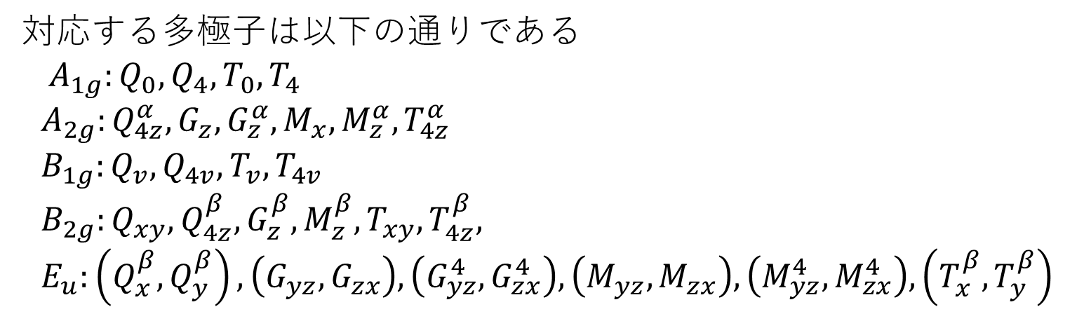
既約表現と多極子
直和分解すると
$$\left(2B_{1g}⊕2E_{u}\right)⊗\left(2B_{1g}⊕2E_{u}\right)=8A_{1g}^{+}⊕4A_{2g}^{−}⊕4B_{1g}^{+}⊕4B_{2g}^{+}⊕8E_{u}$$
対応する多極子は以下の通りである
$$A_{1g}:Q_{0}, Q_{4}, T_{0}, T_{4} \\ A_{2g}:Q_{4z}^{α}, G_{z}, G_{z}^{α}, M_{x}, M_{z}^{α}, T_{4z}^{α} \\ B_{1g}:Q_{v}, Q_{4v}, T_{v}, T_{4v} \\ B_{2g}:Q_{xy}, Q_{4z}^{β}, G_{z}^{β}, M_{z}^{β},T_{xy}, T_{4z}^{β}, \\ E_{u}:\left(Q_{x}^{β},Q_{y}^{β}\right),\left(G_{yz},G_{zx}\right),\left(G_{yz}^{4},G_{zx}^{4}\right),\left(M_{yz},M_{zx}\right),\left(M_{yz}^{4},M_{zx}^{4}\right),\left(T_{x}^{β},T_{y}^{β}\right)$$

